Slide 1
Yoksulluk, Eşitsizlik ve Sürdürülebilirlik

Slide 2
Birleşmiş Milletler Gelişim Programı’nın 1998 tarihli İnsani Gelişim Raporu’nda dünya nüfusunun yüzde 20’sinin üretilen mal ve hizmetlerin yüzde 86’sını, en yoksul yüzde 20’nin ise yalnızca yüzde 1,3’ünü tükettiği belirtilmiştir (Bauman, 2013: 15).
Bauman (2014: 16) gelir dağılımındaki süregelen eşitsizliği görmek için en zengin yüzde 1’e hatta yüzde 0,1’e odaklanmak gerektiğini vurgular. Nitekim küresel servet raporunun eki “Global Wealth Databook 2014” verilerine göre servet eşitsizliğinde dünya ikincisi olan Türkiye, en zengin % 1’in servet payını en hızlı artırdığı ülkeler arasındadır (Tonak, 2014).

Slide 3
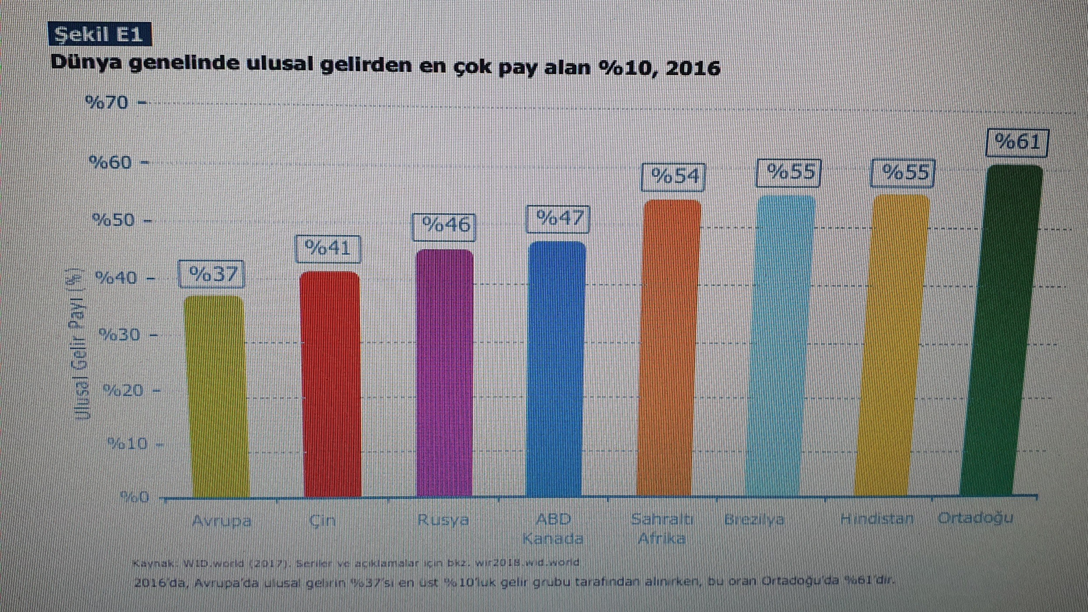

Slide 4
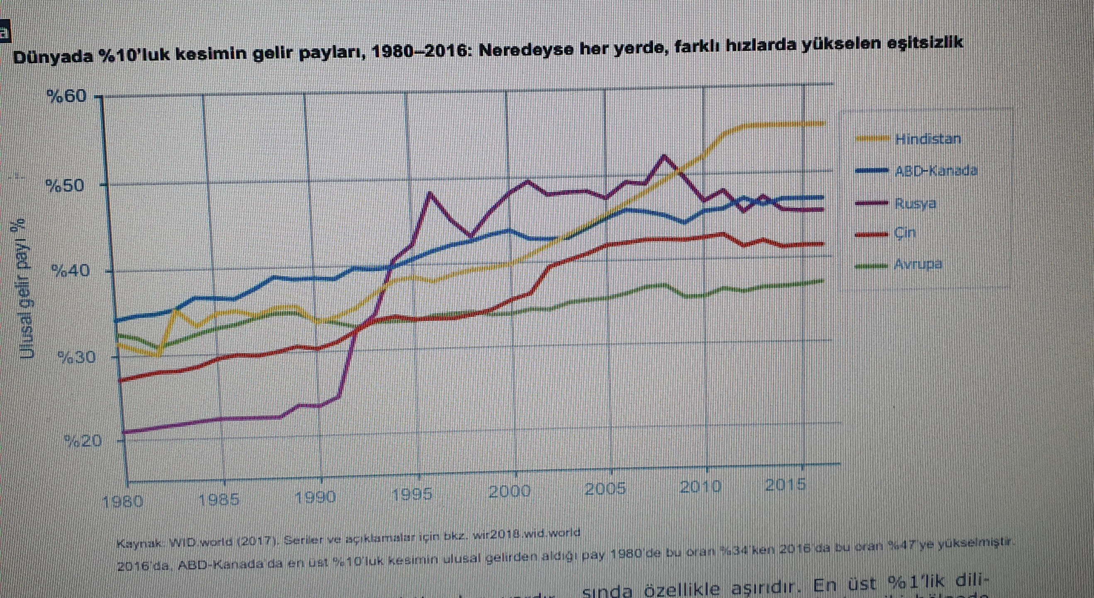

Slide 5
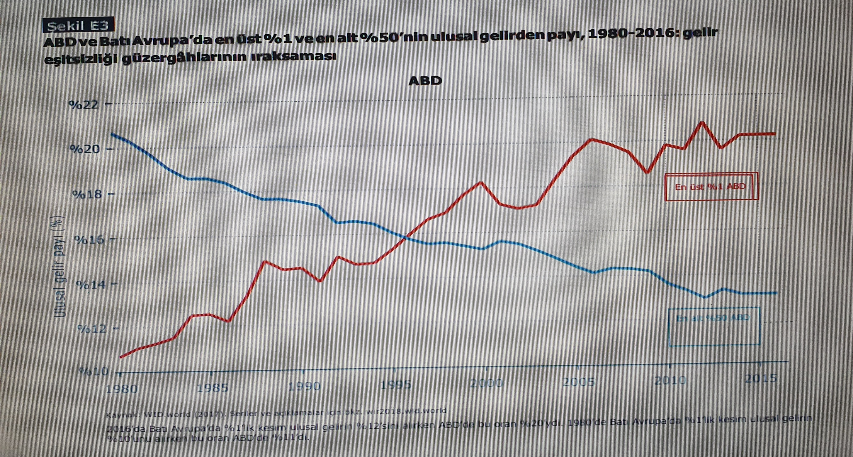

Slide 6
Türkiye'de en yüksek gelire sahip yüzde 20'lik grubun toplam gelirden aldığı pay yaklaşık % 50’dir (TÜİK, 2018). En yoksul yüzde 20’lik kesim ise genel gelirin sadece yüzde 6,29’unu alıyor.
1996 yılında 210 ülkenin 63’ü kişi başına 785 dolar ve daha az ortalama yıllık gelire sahipti ve düşük gelir grubunda yer alan bu ülkelerin dünya nüfusu içindeki payı yüzde 56.2 idi. Bu ülkelerin dünya gelirinden aldıkları pay sadece 5.4, buna karşılık dünya nüfusunun yüzde 15.6’sını oluşturan yüksek gelir grubu ülkelerinin dünya gelirindeki payı ise yüzde 80.6 idi (Çelik, 2004).
Dünya Bankası 2003 verilerine göre mevcut eşitsizlik devam etmektedir: Yüksek gelir grubunda yer alan ülkelerin nüfus payı 15.6, gelirden aldıkları pay ise 80.7’dir.

Slide 7
Yoksulluk nedir?
Yoksulluk en genel anlamda insanların yaşamlarını sürdürebilmeleri için gerekli temel gereksinimlerini karşılayacak kaynaklara sahip olmamaları durumudur.
Farklı ideolojik ve politik yaklaşımlara göre tanımının değişmesi, ekonomik ve toplumsal koşullara göre farklı biçimlerde ortaya çıkması kavramın tanımlanmasını güçleştirmektedir.

Slide 8
Yoksullar kimdir?
Kaynakların yokluğu, toplumsal-kültürel hayata ve politik süreçlere katılımda yetersizlik, belirli bir hayat kalitesini sağlayabilme kapasitesinden yoksunluk ya da aile-hemşerilik ve toplumsal kurumların sağladığı güvenlik ağlarının dışında kalmak gibi göstergeler yoksulluğu tanımlayan temel parametreler olarak tanımlanır (Özuğurlu, 2006).
Yoksulluk nasıl oluşur?
Yoksulluğa yol açan etmenler nelerdir?

Slide 9
Yoksulluk, toplumsal eşitsizlik ve toplumsal sınıf yapısı arasında bir ilişki var mıdır?
Yoksulluğun ortaya çıkmasında üretim ilişkileri mi yoksa tüketim mi etkilidir?
Yoksulluk doğal koşullar veya savaş gibi insan müdahalesiyle yaratılan sorunlar nedeniyle mi yaşanır?
Yoksulluğun olması normal midir?
Yoksullar tembel midir? İnsanların yoksul olmalarına yol açan şey tembel olmaları mıdır?

Slide 10
Toplumsal kaynakların dağılımındaki eşitsizlik toplumsal eşitsizliğe yol açar. O halde kaynak dağılımındaki eşitsizliğin nedenleri nelerdir?
Yoksulluğa Dair üç Yaklaşım
«Mutlak yoksulluk» -Yoksulluk ve eşitsizlik ilişkisini iş süreçlerindeki konum, işsizlik, gelir yetersizliği, gelir dağılımı içindeki konumu, barınma, beslenme olanaklarına, insanca yaşam koşullarına erişememe kriterleri olarak açıklar.
«Görece yoksulluk» -Yoksulluğun yarattığı olumsuz etkileri, kişilerin yoksulluk nedeniyle nasıl etkilendiğini, tüketim süreçlerinden dışlanmalarını, kültürel olarak yoksulluğa verilen anlamı ele alır. Yoksulluk kültürünün yeniden üretimine odaklanır.
Yoksulluk toplumsal sistemin bir ürünüdür ve yapısal nedenleri vardır. Sermayenin sürekli genişleme eğilimi yoksulluğa neden olan temel etkendir.

Slide 11
SÜRDÜRÜLEBİLİRLİK
Ekonomik büyüme ve refah seviyesini yükseltme ile beraber çevreyi ve yeryüzündeki tüm insanların yaşam kalitesini koruma hedeflenir.
Bugünün gereksinim ve beklentilerini, gelecek nesillerin kendi gereksinim ve beklentilerini karşılayabilme olanaklarından ödün vermeksizin gerçekleştirmek (WCED,1987)

Slide 13
1) Yoksulluğa Son (UNDP) https://www.tr.undp.org/content/turkey/tr/home/sustainable-development-goals/goal-1-no-poverty.html
Aşırı yoksulluk içinde yaşayan insanların sayısı 1990 ile 2015 arasında 1,9 milyardan 836 milyona düşmek suretiyle, yarıdan fazla azalmış olsa da, hala çok sayıda insan en temel insani gereksinimleri karşılama savaşı vermektedir.
Dünya genelinde 800 milyondan fazla insan günde 1,25 ABD dolarından daha az gelirle geçinmeye çalışıyor; birçoğunun yeterli gıda, temiz içme suyu ve sıhhi koşullara erişimi bulunmuyor.
Aşırı yoksulluk içinde olanların %80’inin yaşadığı Güney Asya ve Sahraaltı Afrika gibi diğer bölgelerde de ilerleme sınırlıdır.
İklim değişikliği, çatışmalar ve gıda güvensizliğinin getirdiği yeni tehditler, insanları yoksulluktan kurtarmamız için çok daha fazla çalışmamız gerektiğine işaret ediyor.

Slide 14
2) Açlığa Son (UNDP) https://www.tr.undp.org/content/turkey/tr/home/sustainable-development-goals/goal-2-zero-hunger.html
Son 20 yılda hızlı ekonomik büyüme ve tarımsal verimlilikteki artış, yetersiz beslenen insanların sayısında yarıdan fazla azalma sağlamıştır. Eskiden kıtlık ve açlık çeken gelişmekte olan ülkelerin çoğu, en korunmasız kitlelerin beslenme ihtiyaçlarını artık karşılayabiliyor. Orta ve Doğu Asya, Latin Amerika ve Karayipler’de, aşırı açlığın ortadan kaldırılmasında büyük ilerleme kaydedilmiştir.
Aşırı açlık ve yetersiz beslenme birçok ülkede kalkınmanın önünde büyük bir engel olarak duruyor. 2014 yılı itibarıyla, genellikle çevrenin bozulması, kuraklık ve biyo-çeşitliliğin kaybının doğrudan sonucu olarak, 795 milyon insanın sürekli biçimde yetersiz beslendiği tahmin ediliyor. Beş yaşın altında 90 milyonu aşkın çocuk ise gerekli vücut ağırlığının tehlikeli düzeyde altındadır. Öte yandan, Afrika’da her dört insandan biri açtır.
Sürdürülebilir Kalkınma Hedefleri, 2030 yılına kadar açlık ve yetersiz beslenmenin her biçimini sona erdirmeyi hedefliyor.

Slide 15
Yararlanılan Kaynaklar
Bauman Z (2013). Azınlığın Zenginliği Hepimizin Çıkarına mıdır? Çev. H. Keser, İstanbul: Ayrıntı Yayınları.
Özuğurlu, A. (2006). Yoksulluk Araştırmalarına Eleştirel Bir Bakış. Mülkiye, 30 (250), 53-66.

